Slide 1
Стратегии поведения в конфликте

Slide 2
КОНФЛИКТ
КОНСТРУКТИВНЫЙ ДЕКОНСТРУКТИВНЫЙ
СОПЕРНИЧЕСТВО
СОТРУДНИЧЕСТВО
КОМПРОМИСС
ИЗБЕГАНИЕ
ПРИСПОСОБЛЕНИЕ

Slide 3
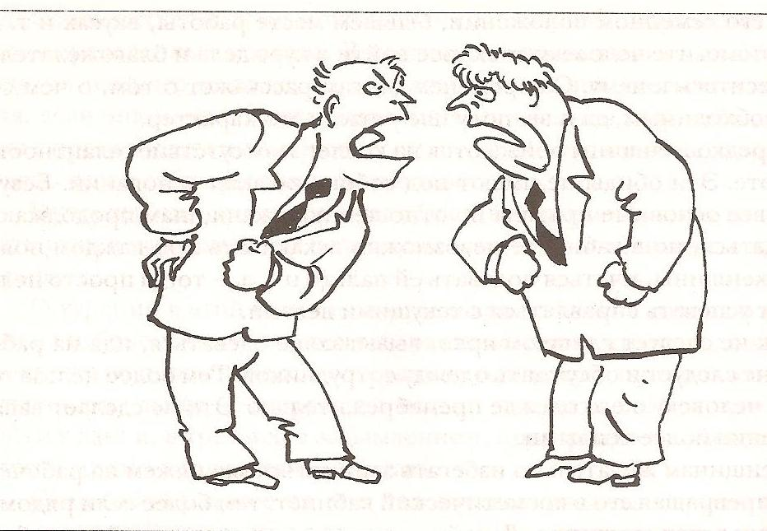
Деструктивные конфликты – это конфликты, при которых разрушаются межличностные связи, резко снижается эффективность работы, а решение проблемы становится невозможным.

Slide 4
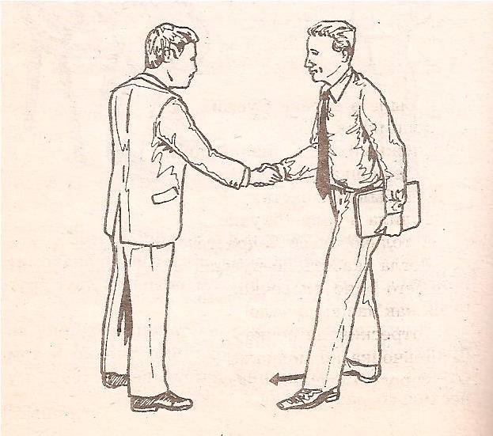
Конструктивные конфликты не выходят за рамки деловых отношений и предполагают пять стратегий поведения: соперничеств , сотрудничество, компромисс, приспособление и избегание

Slide 5
Соперничество – это открытая «борьба» за свои интересы. Данная стратегия используется тогда, когда человек обладает сильной волей, властью и достаточным авторитетом. Однако соперничество редко приносит долгосрочные результаты; тот, кто сегодня проиграл, в последствии может отказаться от сотрудничества. Поэтому эта стратегия не может быть использована в личных, близких отношениях

Slide 6
Мои интересы
100 соперничество
50
0 50 100 Интересы другого

Slide 7
Сотрудничество – это поиск решения, удовлетворяющего интересы двух сторон. Такая стратегия ведет к успеху в делах и личной жизни, так как в процессе разрешения конфликта есть стремление к удовлетворению нужд всех. Специалисты рекомендуют начать реализацию этой стратегии с фраз типа: «Я хочу справедливого исхода для нас обоих», «Давайте посмотрим, что можно сделать, чтобы получить то, что мы оба хотим» и т.п. Сотрудничество предполагает умение (желание) сдерживать свои эмоции, объяснять свои решения и выслушивать другую сторону. При сотрудничестве происходит приобретение совместного опыта работы и вырабатываются навыки слушания.

Slide 8
Мои интересы
100 сотрудничество
50
0 50 100 Интересы другого

Slide 9
Компромисс – это урегулирование разногласий через взаимные уступки. Такая стратегия эффективна тогда, когда обе стороны желают одного и того же, но точно знают, что одновременно их желания невыполнимы. Компромисс позволяет хоть что-то получить, чем все потерять, и дает возможность выработать временное решение, если на выработку другого нет времени.

Slide 10
Мои интересы
100
50 компромисс
0 50 100 Интересы другого

Slide 11
Избегание – это стремление выйти из конфликта, не решая его, не настаивая на своем, но и не уступая своего. Данную стратегию рекомендуется использовать в случаях, когда одна из сторон чувствует, что не права, что нет серьезных оснований для продолжения контактов. Более того, уход или отсрочка позволяет предположить, что за это время ситуация разрешиться сама собой или вы можете ею заняться, когда будете обладать достаточной информацией или желанием разрешить ее.

Slide 12
Мои интересы
100
50
0 избегание 50 100 Интересы другого

Slide 13
Приспособление представляет собой тенденцию к сглаживанию противоречий, поступаясь своими интересами. Если нужда другого человека окажется более важной, чем ваша, а переживания – сильнее, то эта стратегия является единственной для разрешения конфликта.

Slide 14
Мои интересы
100
50
приспособление
0 50 100 Интересы другого

Slide 15
Стратегия приспособления может применяться, если:
- вас не особо волнует случившееся, а предмет разногласия для вас не важен;
- вы осознаете, что правда на вашей стороне;
- вы чувствуете, что ваши шансы на победу минимальны;
- вы считаете, что лучше сохранить добрые отношения с партнером, чем отстаивать собственную позицию.

Slide 16
Мои интересы
100 соперничество
сотрудничество
50
компромисс
0 избегание
50 приспособление
Интересы другого

Slide 17
Задание
В темном переулке на тебя напал грабитель, который требует отдать ему все деньги. Как ты поступишь в данной ситуации, используя различные стратегии поведения в конфликте?

Slide 18
Тест «Стратегии поведения в конфликтах»
Инструкция: вам предлагается 15 утверждений. Каждый пункт тестовой методики оцените следующим образом:
«совсем не согласен» - 1 балл;
«не согласен» - 2 балла;
«скорее согласен» - 3 балла;
«согласен» - 4 балла;
«полностью согласен» - 5 баллов.

Slide 19
Подведение итогов
Стратегия поведения № утверждения
Соперничество 1, 6, 11
Избегание 2, 7, 12
Сотрудничество 3, 8. 13
Приспособление 4, 9, 14
Компромисс 5, 10, 15

Slide 20
Стратегия поведения в конфликтной ситуации считается выраженной, если сумма баллов превышает 10.

Slide 21
Домашнее задание
- выучить стратегии поведения в конфликтных ситуациях (Шеламова Г.М. Деловая культура и психология общения. – М.: Издательский центр «Академия», 2006, стр. 92 – 93)

